Slide 1

الحزمة التدريبية
مجموعة أدوات العمل المشترك بين الوكالات: منع عمل الأطفال في العمل الإنساني والإستجابة له

Slide 2
الجلسة الثانسة عشر: حماية الطفل و إدارة الحالة 2

Slide 3
نتائج التعلم
بنهاية هذه الجلسة ستكون قادرا على :
تصميم خطة حالة للأطفال العاملين
تحديد 3 تحديات محتملة / مشتركة تنشأ أثناء تنفيذ حالة الأطفال في عمالة الأطفال
تطوير الاستجابات (الإجراءات والتعديلات) لخطة حالة للتغلب على هذه التحديات

Slide 4
دور عامل الحالة ...
فيما يتعلق بعمل الأطفال
إدارة قضايا عمالة الأطفال بأمان قيم الأطفال في عمالة الأطفال
توفير الحالات عالية الخطورة مع الاستجابة المناسبة في الوقت المناسب
تطوير حلول طويلة الأمد مع الأطفال ومقدمي الرعاية وأرباب العمل
وضع خطط الحالة وتنسيق تنفيذ تخطيط السلامة
Notes:
إدارة حالات عمالة الأطفال بأمان والتي تتبع إجراءات التشغيل الموحدة ، والمبادئ التوجيهية ، والمعايير الدنيا ، ومعايير الأهلية ، والمصلحة الفضلى للطفل ، وما إلى ذلك ، تقييم الأطفال في عمالة الأطفال ، بما في ذلك المخاطر المهنية والمخاطر المرتبطة بأشكال مختلفة تقديم استجابة مناسبة في الوقت المناسب لحالات عمالة الأطفال عالية الخطورة تطوير حلول طويلة الأجل مع الأطفال ومقدمي الرعاية وأرباب العمل لإخراجهم من عمالة الأطفال وضمان نمو صحي. وضع خطط الحالة وتنسيق التنفيذ بما في ذلك تخطيط السلامة ، وتطوير استراتيجيات الحد من الضرر ، وإحالة الأطفال إلى خدمات متعددة القطاعات ومتخصصة والوساطة

Slide 5

نشاط
راجع قائمة "التحديات اليومية الشائعة للعاملين في الحالة الذين يعملون مع الأطفال والأسر المتأثرة بعمالة الأطفال أو قانون الأسرة العاملية في العالم" ، والتي تم جمعها من التجربة العالمية.
رتبهم بالترتيب من الأكثر شيوعًا إلى الأقل شيوعًا في سياقهم.
لا تتردد في إضافة تحديات جديدة موجودة في السياق.

Slide 6
ا
عملية إدارة حالة حماية الطفل
أول اتصال وتحديد وإحالة إلى إدارة الحالة
التسجيل والتقييم الأولي
تقييم الاحتياجات من خلال التقييم الشامل
إغلاق الحالة
تطوير خطة حالة فردية
ابدأ في تنفيذ خطة الحالة
لمتابعة والمراقبة والمراجعة

Slide 7
الاتصال المبدئي وتحديد الهوية

Slide 8
إعادة تحديد عمالة الأطفال: نقاط الاتصال
لمدارس ومقدمو الخدمات المحلية والإنسانية و
العيادات الصحية والتوزيعات التواصل المجتمعي ،
الهياكل المجتمعية ، ا
لقادة الدينيون / المجتمعيون مراكز مجتمعية ، مساحات آمنة ، مراكز متعددة الخدمات ،
أنشطة جماعية العمل مع أرباب العمل وجمعيات أصحاب العمل والنقابات العمالية
الاتصال بالأطفال في مكان العمل أو المحلات التجارية أو الشوارع أو الحقول العمل مع الأطفال في السابق في عمالة الأطفال (التواصل أو شبكات الأقران)
أنظمة المراقبة الحالية (عمالة الأطفال / حماية الطفل / إدارة المخيم) التنميط أو التقييم على مستوى المجتمع الرعاية الاجتماعية والمساعدة / برامج
CVA / FSL نقاط إنفاذ القانون أو الحدود أو التسجيل أو الوصول (النازحون / اللاجئون / الأطفال غير المصحوبين)
Notes:
ضع سياق لهذه الشريحة بناءً على التعليقات الواردة من المشاركين في الجلسة 6. المهارات الأساسية حيث تمت تغطية تحديد الهوية.

Slide 9

مناقشة
في مجموعتك:
ناقش ما يحدث حاليًا في السياق عندما يتم تحديد طفل في عمالة الأطفال؟ ناقش إيجابيات وسلبيات:
ما إذا كانت هناك معايير للوصول إلى خدمات إدارة الحالة.
هل هي نشطة أم سلبية؟
هل يُحدث فرقًا في تحديد هوية الطفل في البداية؟ (الوكالات والقطاعات؟)
ماذا يحدث عندما لا يستوفي الطفل معايير إدارة الحالة؟
ناقش ما يحدث حاليًا في السياق عندما يتم تحديد طفل في عمالة الأطفال؟ ناقش إيجابيات وسلبيات:
ما إذا كانت هناك معايير للوصول إلى خدمات إدارة الحالة.
هل هي نشطة أم سلبية؟
هل يُحدث فرقًا في تحديد هوية الطفل في البداية؟ (الوكالات والقطاعات؟)
ماذا يحدث عندما لا يستوفي الطفل معايير إدارة الحالة؟

Slide 10
الاتصال المبدئي مع طفل في عمالة الأطفال:
الممارسة الجيدة
اتبع متطلبات تحديد الهوية وإعداد التقارير
اطلب الموافقة على التدخل ومشاركة البيانات
تقديم استجابة حنونة ورحيمة
تقديم المعلومات (الحقوق والخدمات)
خذ المعلومات الأساسية وتفاصيل الاتصال
اتبع آليات الإحالة
تحديد والاستجابة للاحتياجات الفورية
تحديد ما إذا كان الأطفال يستوفون معايير الضعف لإدارة الحالة
Notes:
من المهم اتباع أي متطلبات تحديد وإبلاغ في السياق بما في ذلك الإجراءات الإلزامية التي تتطلبها السياسة أو التشريعات الوطنية أو المحلية للأطفال في عمالة الأطفال وأسوأ أشكالها وأي إجراءات مشتركة بين الوكالات ، اطلب موافقة الطفل والأسرة للتدخل نيابة عنهم ومشاركة معلومات الحالة مع مقدمي الخدمة. تقديم استجابة مهتمة ورحيمة ومعلومات للطفل والأسرة حول الحقوق والخدمات المتاحة. لا تأخذ سوى المعلومات الأساسية بما في ذلك تفاصيل الاتصال حتى يكون من الممكن إجراء مزيد من الاتصال ، ويمكن إجراء المتابعة. اتبع آليات الإحالة المتفق عليها مسبقًا ، وإذا تم تحديد الطفل من قبل وكالة ليس لديها خبرة في دعم الأطفال المعرضين للخطر ، قم بالإحالة إلى حماية الطفل أو وكالة متخصصة أخرى. تحديد والاستجابة للاحتياجات الفورية مثل المساعدة الطبية أو الغذاء أو المأوى والحماية من الأحداث التي تهدد الحياة و تحديد ما إذا كان الأطفال يستوفون معايير الضعف لإدارة الحالة.

Slide 11
الممارسة الجيدة
عندما لا يستوفي الأطفال معايير إدارة الحالة:
الرجوع إلى الخدمات المناسبة
قدم معلومات حول من يمكنه دعمهم
اشرح بحساسية سبب عدم قدرتك على الدعم
كن مؤدبًا وودودًا
شارك معايير إدارة الحالة على نطاق واسع حتى تعرف من يمكنك المساعدة وكيف
قدم ملاحظات للوكالات التي تحيل إليك الأطفال الذين يقعون خارج المعايير الخاصة بك
Notes:
شرح أنه عندما لا يستوفي الأطفال معايير الضعف أو المخاطر: يجب إحالة الأطفال ومقدمي الرعاية لهم إلى الخدمات المناسبة وتقديم المعلومات حول من يمكنه دعمهم. اشرح بحساسية سبب عدم قدرتك على دعمهم و كن مؤدبًا وودودًا. شارك معايير ضعف إدارة الحالة الخاصة بك مع المنظمات الأخرى حتى يعرفوا من يمكنك المساعدة وكيف تقديم ملاحظات للوكالات التي تحيل إليك الأطفال الذين يقعون خارج المعايير الخاصة بك.

Slide 12
التجسبل و التقييم المبدئي

Slide 13
الممارسة الجيدة
التسجيل:
سجل المعلومات الأساسية
استفد إلى أقصى حد من كل فرصة لمراقبة ومناقشة عمل الأطفال والبيئة والرفاهية
يجب أن تتضمن معلومات التسجيل الخاصة بعمالة الأطفال ما يلي:
اسم ومكان العمل (تفاصيل الاتصال) ، ونوع العمل المطلوب ، وعدد ساعات وأيام العمل ، ومكان وجود الطفل إذا لم يكن في العمل
المخاوف الأولية المتعلقة بالعمل الخطير والخطير ، والوضع التعليمي ، ومخاطر الحماية الفورية ، وصحة الطفل ورفاهه

Slide 14
الممارسة الجيدة
التقييم المبدئي
يساعد في تطوير خطة الحالة
أول فرصة لإقامة علاقة وبناء الثقة
الحماية الجسدية الفورية ، التعرض لعوامل تهدد الحياة ، ظروف مكان العمل ، الاحتياجات الأساسية ، عوامل الحماية
معلومات كافية لتحديد مستوى الخطر الأولي للطفل للمساعدة في تحديد الخطوات التالية
Notes:
اشرح أنه غالبًا ما تكون هذه هي الفرصة الأولى للعاملين في الحالة لتأسيس علاقة وبناء الثقة مع الطفل في عمالة الأطفال ومع القائمين على رعايتهم. يجب أن يأخذ التقييم الأولي للأطفال في عمالة الأطفال في الاعتبار الحماية الجسدية الفورية ، ومخاوف الصحة والسلامة في المنزل والعمل ، بما في ذلك التعرض للإيذاء الجسدي أو الجنسي والإصابات المتعلقة بالعنف الجنسي ؛ المواقف التي تهدد الحياة مثل العنف والحرارة الشديدة والبرودة والارتفاع والعمق ؛ التعرض للمواد السامة. الأماكن المعدية الحرمان من الأكسجين كسور العظام وإصابات الأنسجة الرخوة والداخلية. يجب أن تحتوي أيضًا على لمحات عامة عن ظروف مكان العمل (ساعات في الأسبوع ، فترات الراحة ، المخاطر ، والعنف) ؛ الوصول إلى الاحتياجات الأساسية مثل الغذاء والمأوى والرعاية الصحية والتعليم ؛ وعوامل الحماية الموجودة. يجب أن يوفر التقييم الأولي معلومات كافية لتحديد مستوى الخطر الأولي للطفل والذي سيحدد الخطوات التالية.

Slide 15
التقييم الشامل

Slide 16
مناقشة
كيف يجري التقييم الشامل للأطفال الذين يعملون في مجال عمالة الأطفال في السياق الحالي؟
ما هي الأدوات المستخدمة؟
ما هي الأسئلة التي تم تضمينها والتي تتعلق بعمل الأطفال وعمل الأطفال؟
ما هي أفضل ممارساتهم للتحدث عن عمل الأطفال مع الأطفال ومقدمي الرعاية وأفراد الأسرة الآخرين؟
ما هي التحديات والثغرات الرئيسية؟

Slide 17
الممارسة الجيدة
التقييم الشامل يشمل :
فرصة لتقييم الاحتياجات الشاملة للطفل في عمالة الأطفال
مخاطر فورية ومتوسطة وطويلة المدى على الطفل
نقاط القوة والمهارات والموارد والتأثيرات الوقائية لمواجهة الأثر الضار لعمالة الأطفال
الطفل ، ومقدمو الرعاية ، والأسرة الأوسع ، والأطفال (العاملون) الآخرون في الأسرة
زيارات المنزل ومكان العمل والمجتمع
رغبات واحتياجات الطفل
Notes:
يشرح عمالة الأطفال لها عواقب عميقة طويلة الأجل على صحة الطفل ونموه ، ويجب أن يأخذ التقييم الشامل في الاعتبار المخاطر الفورية والمتوسطة وطويلة الأجل التي يتعرض لها الطفل بالإضافة إلى نقاط القوة والمهارات والموارد والحماية. يؤثر على الطفل وعائلته وأقرانه (في الحالات التي لا يوجد فيها مقدمو رعاية) يتعين عليهم مواجهة التأثير الضار لعمالة الأطفال. يجب أن يوفر التقييم معلومات عن احتياجات ونقاط القوة والضعف لدى الطفل والوضع الأوسع للأسرة / الأسرة والمجتمع المحلي. يجب أن تحدد أيضًا ما إذا كان الأطفال الآخرون في الأسرة يعملون ، أو يحصلون على الخدمات الوقائية مثل تنمية الطفولة المبكرة ، أو التعليم أو التدريب ، أو ما إذا كانوا يواجهون مخاطر حماية إضافية. يجب أن يتضمن التقييم الشامل زيارة لمنزلهم ومجتمعهم ومكان عملهم حيث يكون ذلك آمنًا ومناسبًا للتحقق من ظروف معيشتهم وعملهم. يجب أن يتحدث العاملون في الحالة أيضًا مع الطفل عن رغباتهم واحتياجاتهم.

Slide 18
التقييم الشامل
الإجراءات الرئيسية
الممارسة الجيدة
تحديد وفهم المصطلحات والمفاهيم المستخدمة محليًا
تعرف على معايير الأهلية ومستويات المخاطر وإجراءات إدارة الحالة المرتبطة بالأطفال في عمالة الأطفال
كن على علم بأن مقدمي الرعاية / الأطفال قد يخفون جوانب معينة من عمل الطفل: قلل من ذلك واطرح أسئلة استقصائية ؛ استخدام وسائل صديقة للأطفال ؛ شيك مسطر
استخدم وعزز مهارات الملاحظة لديك
Notes:
تشمل الإجراءات الرئيسية ما يلي:
تحديد وفهم المصطلحات المختلفة والتعريفات والمفاهيم المستخدمة حول عمالة الأطفال بين الأسر والمجتمعات وغيرها ، حيث قد تكون هناك حالات في المجتمع حيث يعمل الأطفال جنبًا إلى جنب مع مقدمي الرعاية لهم ، قد لا يرى مقدمو الرعاية لهم ما يفعلونه كعمل ولكن كعمل عادي جزء من الحياة الأسرية ، أو قد يستخدمون كلمات مختلفة لوصف نفس نوع العمل ؛ هذا هو الحال عادة بالنسبة للعمالة المنزلية. من المهم أن نوضح التعريفات ونترجمها للتأكد من أنه يمكننا جميعًا فهم بعضنا البعض. ينطبق هذا أيضًا على المترجمين الذين يجب إطلاعهم وتدريبهم على تقنيات التواصل مع الأطفال المعرضين للخطر ومصطلحات عمل الأطفال الرئيسية. التأكد من أن المترجمين يسجلون ما يشاركه الأطفال بدلاً من تفسيرهم.
يمكن أن تساعد معرفة معايير الأهلية التنظيمية ومستويات المخاطر وإجراءات إدارة الحالة المرتبطة بأنواع مختلفة من عمالة الأطفال العاملين في الحالة على التفكير في موقفهم وتقديم الاستجابات المناسبة للأطفال وعائلاتهم ، دون إثارة التوقعات دون داع.
القدرة على إدراك أن مقدمي الرعاية والأطفال قد يخفون جوانب معينة من عملهم ، أو لا يروون "القصة كاملة" خاصة عندما يكون شكلاً غير قانوني من العمل ، فضلاً عن عدم القدرة على التحدث بشكل مباشر أو خاص مع الطفل ، على وجه الخصوص حيث الأعراف والمعتقدات الاجتماعية هي جوانب مهمة من عمل الأطفال. يعني أننا يجب أن نسعى للتغلب على هذا وفهم التصورات المختلفة حول عمالة الأطفال باستخدام تقنيات مثل استقصاء الأسئلة حول ما يفعله الأطفال طوال اليوم ، وحضورهم إلى المدرسة ، والوقت الذي يقضونه مع العائلة والأصدقاء ؛ استخدام أساليب صديقة للأطفال مثل الرسومات أو لعب الأدوار أو الصور أو القصص أو الخرائط أو الرسوم البيانية للمساعدة في وصف أيام الأطفال أو تجاربهم أو لتوجيه المناقشات مع الأطفال ؛ والتحقق من مصادر متعددة ممن يعرفون الطفل والعائلة.
هناك مهارة أخرى مهمة للمساعدة في فهم الوضع الحقيقي للأطفال وهي استخدام مهارات الملاحظة لدينا لتحديد المخاطر المتعلقة ببيئة العمل ، والمخاطر المحتملة ، ومعاملة أرباب العمل للطفل ، ومظهر الطفل وحالته ، والسلامة في مكان العمل والمرافق. في الحالات عالية الخطورة ، قد يحتاج عامل الحالة في البداية إلى جمع المعلومات باستخدام الملاحظة والمناقشة بدلاً من الكتابة من أجل إراحة الطفل أو صاحب العمل أو العائلة ويجب عليه دائمًا شرح سبب وجودهم هناك
.

Slide 19
الممارسة الجيدة
التقييم الشامل
الإجراءات الرئيسية
بناء الثقة وعدم إصدار الأحكام
ابحث عن الخصوصية دون تأثير الوالدين أو صاحب العمل
تطوير الأنشطة / الأماكن التي يوجد فيها وقت محدود بعيدًا عن المنزل / العمل للتفكير
قم ببناء المعلومات بمرور الوقت ، وتقييم مدى الضرر في المنزل والعمل أولاً
امنح الأفراد وقتًا كافيًا
قدم الدعم العاطفي
التصرف فورًا بشأن الإفصاحات
Notes:
كما ذكرنا بالفعل ، فإن بناء الثقة وإنشاء علاقات مع الأطفال ومقدمي الرعاية التي تكون مفيدة وغير ملومة أمر ضروري. حاول قدر الإمكان تأمين الخصوصية والسرية واطلب الموافقة على التحدث دون حضور الوالدين / مقدمي الرعاية أو أصحاب العمل حيثما أمكن ذلك. أنا إذا لم يكن من الممكن التحدث إلى الأطفال في السياق ، أو العمل على تطوير أنشطة و / أو مساحات للأطفال العاملين حيث يكون لديهم وقت بعيدًا عن مكان عملهم أو أسرهم للتفكير في وضعهم ، بما في ذلك ظروف معيشتهم وعملهم. لا تهدف إلى جمع معلومات مستفيضة عن عمل الأطفال في المراحل الأولى ؛ بدلاً من ذلك ، ركز على تحديد مدى الضرر الذي يواجهه الطفل في المنزل وفي المجتمع وفي مكان العمل. تأكد من وجود وقت كافٍ للتركيز على تحديد الاحتياجات الفردية لجميع الأطفال داخل الأسرة الذين يشاركون في أعمال ضارة عند العمل مع العائلات. عندما يصاب الأطفال بالضيق أثناء عمل الحالة ، ركز على تقديم الدعم العاطفي للطفل واطلب المشورة من المتخصصين المدربين في مجال الصحة النفسية والدعم النفسي الاجتماعي حيثما أمكن ذلك. لا تستمر في طرح الأسئلة حول العمل الذي قد يطيل من محنتهم. وإذا كشف الطفل عن اعتداء جنسي أو جسدي ، فتصرف على الفور لتقليل المزيد من الضرر ، والحفاظ على سلامة الطفل. للقيام بذلك ، يجب عليك دائمًا مناقشة الحالة مع إدارة الحالة أو المشرفين ومعرفة مسارات الإحالة والإبلاغ المحلية لمخاوف السلامة العاجلة.

Slide 20
النشاط : حدد المخاطر و الأخطار
هناك الكثير من مخاطر عمل الأطفال والأخطار في هذه الصور التي رسمها الأطفال
كم كنت بقعة؟
اكتب ما تستطيع في مربع الدردشة.
ما هي ملاحظاتك كما تحددها؟
إذا كان هؤلاء أطفالًا حقيقيين ، فكيف ترد؟

Slide 21
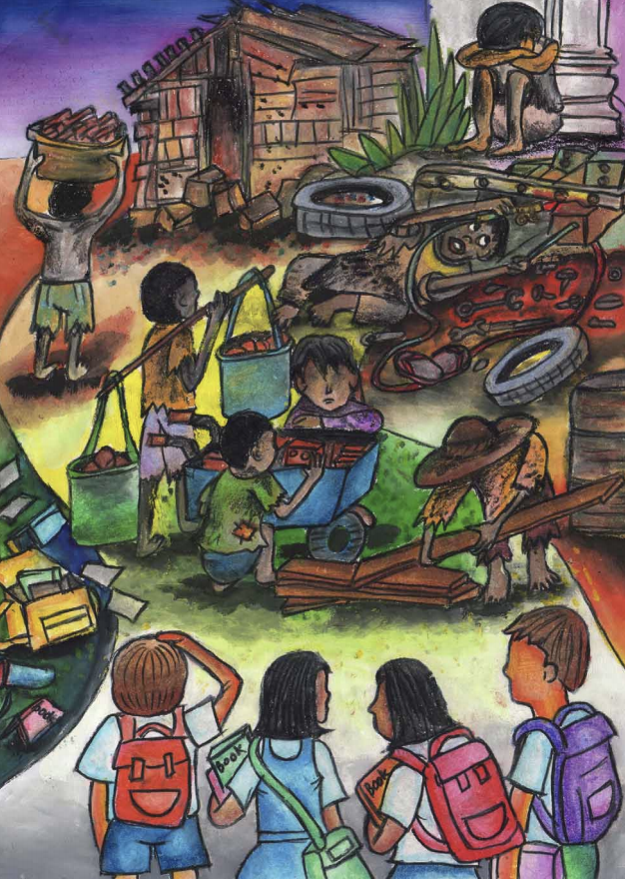
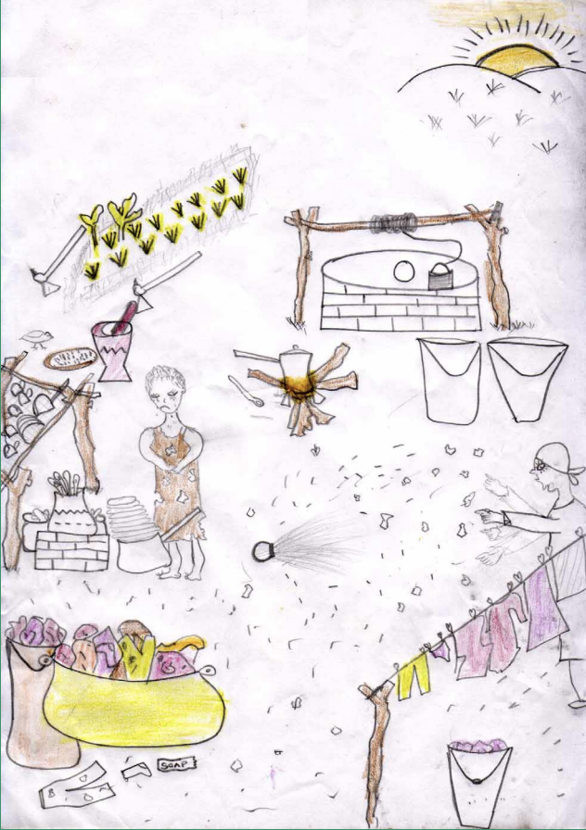
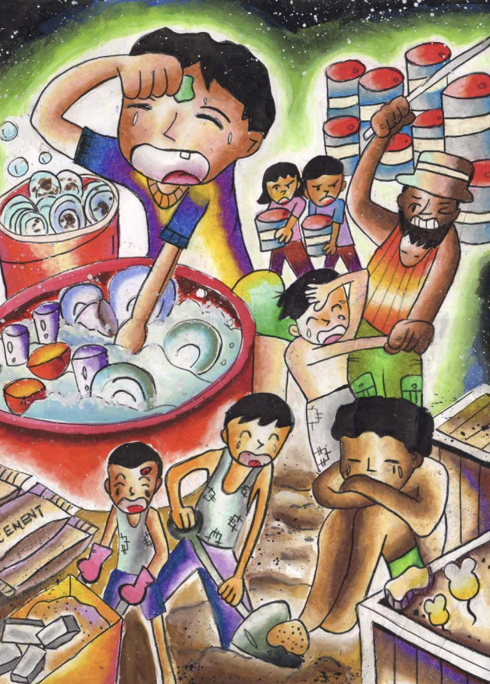
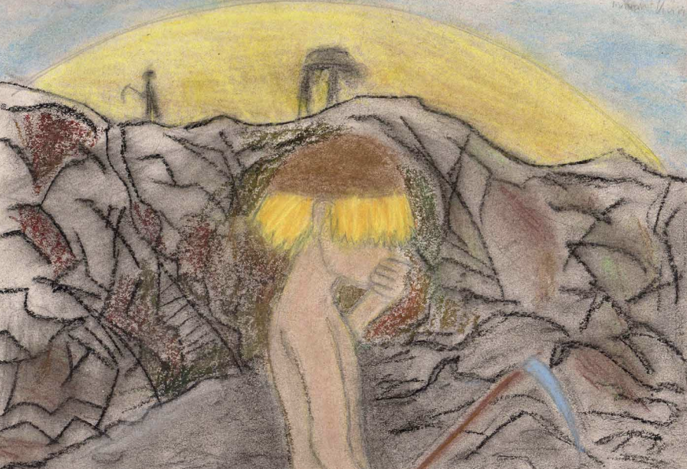
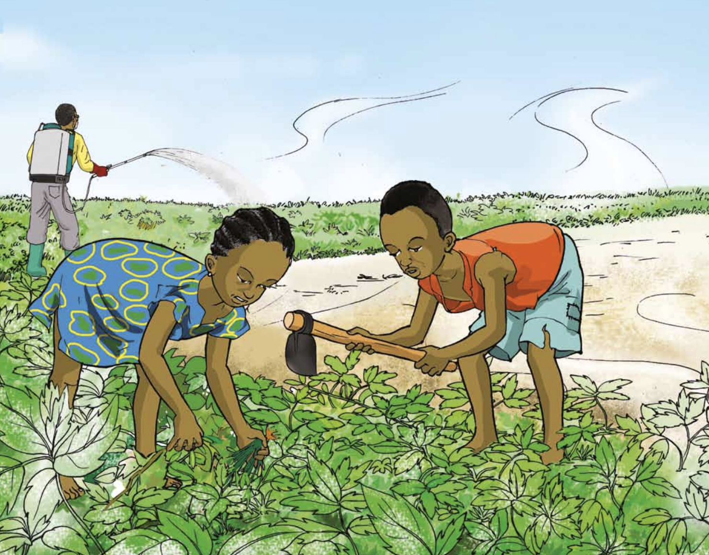
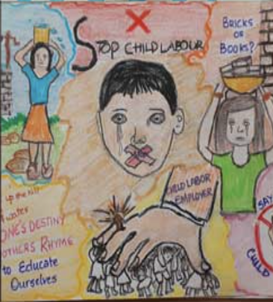
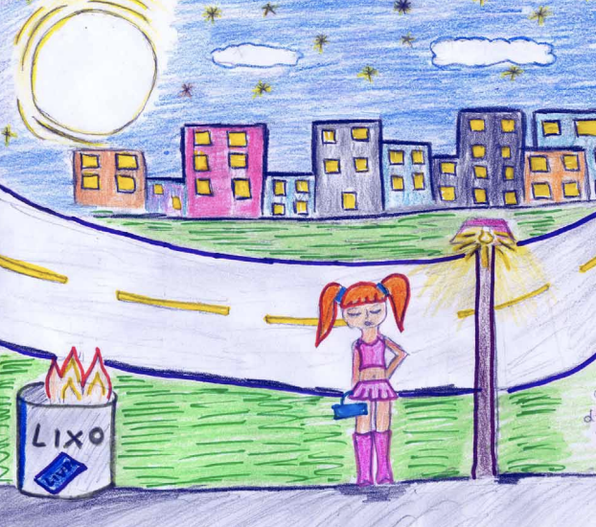
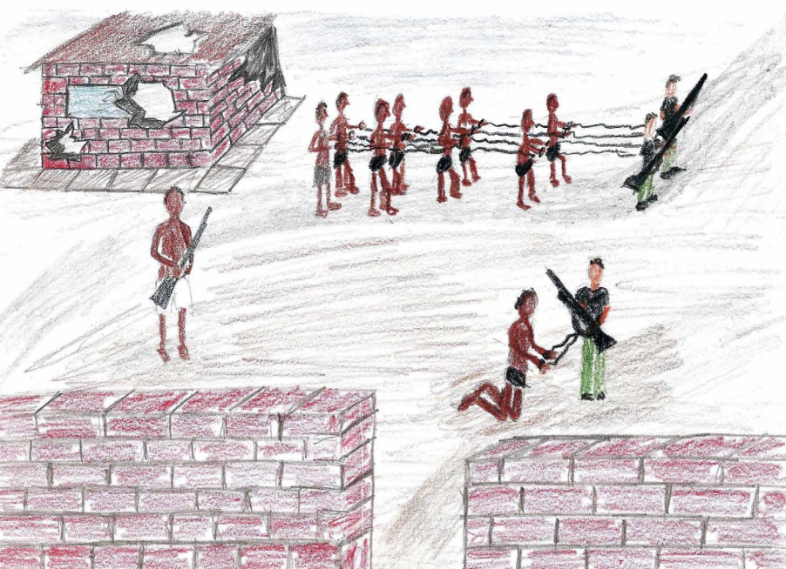
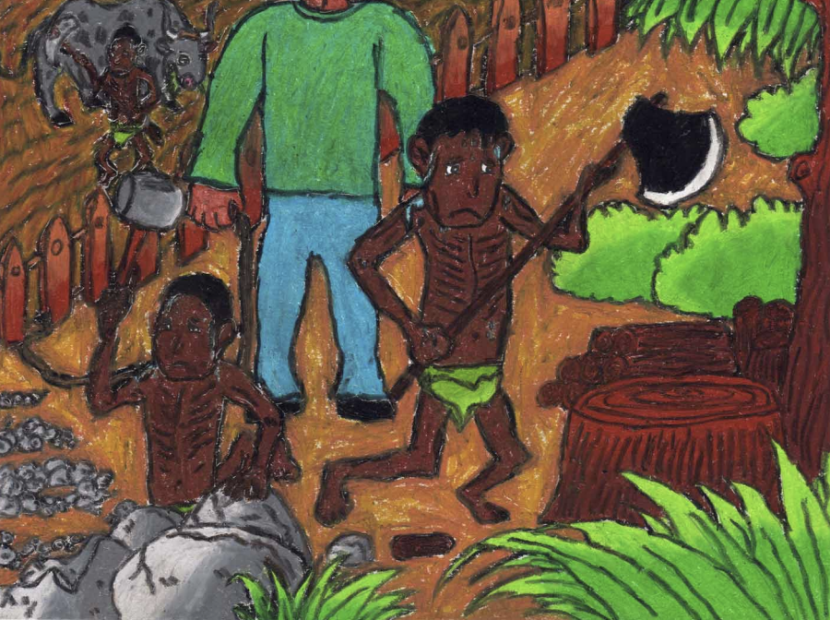
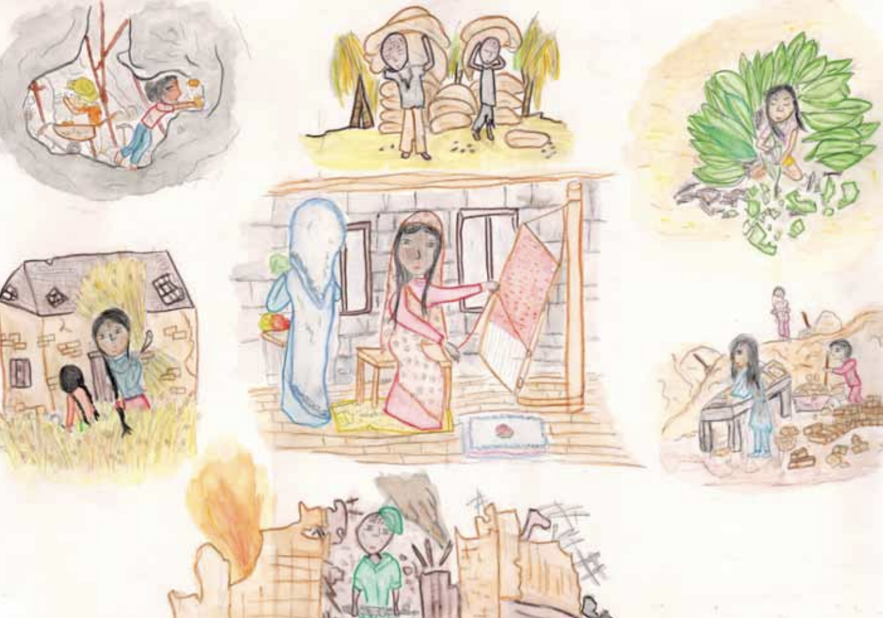
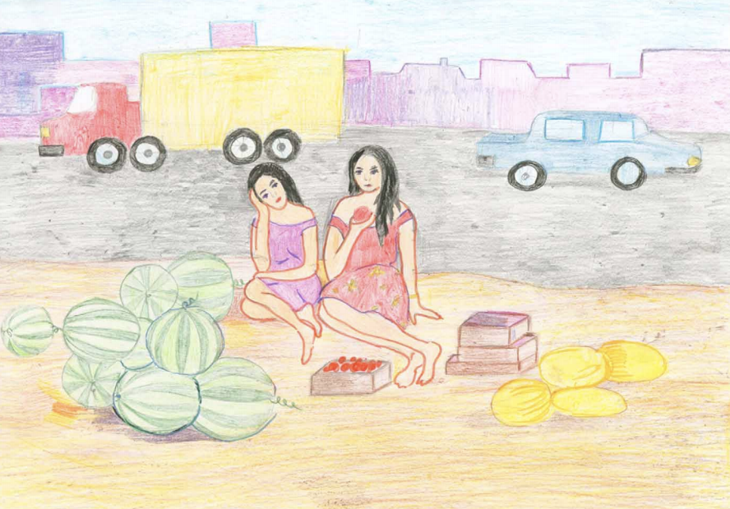
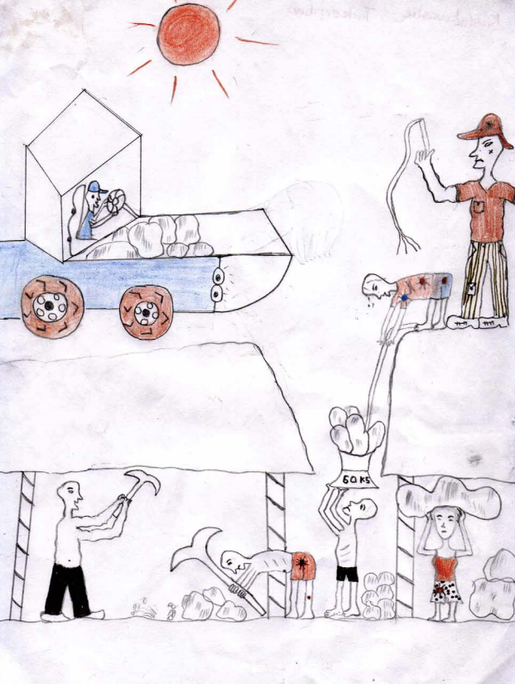
SPOT THE
Notes:
https://www.ilo.org/ipec/Campaignandadvocacy/Scream/resources/WCMS_113847/lang--en/index.htm
https://www.smilefoundationindia.org/anti-child-labor-campaign-held-for-school-children-during-quarantine.html
http://www.fao.org/3/i3527e/i3527e.pdf

Slide 22
ما الذي لاحظته ؟
أدوات حادة
حمل الاحمال الثقيلة
ارتداء ملابس / أحذية غير مناسبة أو غير مناسبة
الإساءة الجسدية / العقاب
الضيق / الإساءة النفسية
قلة الصوت والتحكم والحرية
العمل في الليل
العمل في الصناعة
أبخرة
المبيدات والكيماويات
حركة المرور
الات
تراب
الحرارة (الشمس / النار / الأفران / الأفران)
الاستغلال / الاعتداء الجنسي
الحيوانات / الحشرات / القوارض
الأسلحة والصراع
العمل تحت الأرض

Slide 23
مهارات المراقبة
مهارة أساسية للحصول على معلومات مرئية حول الأنشطة والظروف
قل تدخلاً وتهديدًا
ساعد في تقييم الوضع ، واذكر السياق والتحقق
المراقبة والترجمة وتدوين الملاحظات الذهنية ثم كتابة الملاحظات لاحقًا حول مظهر:
مهام وأنشطة الطفل
معاملة الطفل والأطفال العاملين الآخرين في الموقع
في حالة الطفل (صحة ، رعاية ، إلخ)
اختلافات ملحوظة بين الجنسين
البيئة والمرافق
الأخطار المحتملة
Notes:
الملاحظة:
الملاحظة الملاحظة أقل تدخلاً وتهديدًا في كثير من الحالات. يمكن استخدامه غالبًا في اللحظات الأولى لمقابلة طفل في عمالة الأطفال لتقييم وضعهم. يمكن أن توفر مراقبة الأطفال في مكان عملهم أو منازلهم أيضًا السياق والتحقق من المعلومات المقدمة في أماكن أخرى مثل المقابلات التي يجريها الأطفال أو مقدمو الرعاية أو أصحاب العمل أو أفراد المجتمع. يمكن أن تعطي الملاحظة أيضًا سياقًا للمنزل والعمل ، والتحقق من المعلومات المقدمة في أماكن أخرى مثل مقابلة الأطفال أو مقدمي الرعاية أو أصحاب العمل أو أفراد المجتمع. يجب أن تركز الملاحظات على الأنشطة والمهام التي يؤديها الطفل ومكان عمله (مكان عمله أو منزله) ووسائله وشروط الاتصال بينه وبين الآخرين من حوله. المظهر ، وأنواع المهام / الأنشطة ، ومعاملة الأطفال العاملين الآخرين في نفس الموقع ، وأي اختلافات ملحوظة بين الجنسين. مظهر الطفل وحالته (جسديًا وصالحًا وعاطفيًا مثل انحناء الظهر والضعف وتلف اليدين وإصابات الحرب ومشاكل السمع). معاملة الطفل من قبل أرباب العمل أو الوالدين - ملموسة (عنف ، مضايقة ، فترات راحة ، إلخ.) وغير ملموسة (حرية التنقل ، الأبواب المغلقة ، العبودية ، إلخ.) بيئة المنزل أو موقع العمل والمرافق (النظافة ، ومياه الشرب والصرف الصحي ، والصحة والسلامة ، والإضاءة ، والتهوية ، والمواد السامة ، والفضاء المفتوح أو المغلق / المخفي). المخاطر المحتملة في البيئة (الجسدية والنفسية) وتأثيرها المحتمل على الطفل.

Slide 24
النشاط: تقييم عمالة الأطفال
الصورة التي أعطيت لك:
قيم جانبًا مختلفًا من حياة ذلك الطفل:
الصبي الصيد - تقييم الأثر النفسي والاجتماعي لعملهم.
الفتاة العاملة في الخدمة المنزلية - تقييم الأثر المادي لعملها.
الطفلة المعوقة التي تتسول - قم بتقييم تأثير الإعاقة على حياتها.
هذا تمثيل مرئي. وضع افتراضات لإجراء النشاط.
ما هي نتائج عملهم التي قد تحددها إدارة الحالة؟ ما هي المخاطر والعوامل الوقائية لعملهم؟

Slide 25
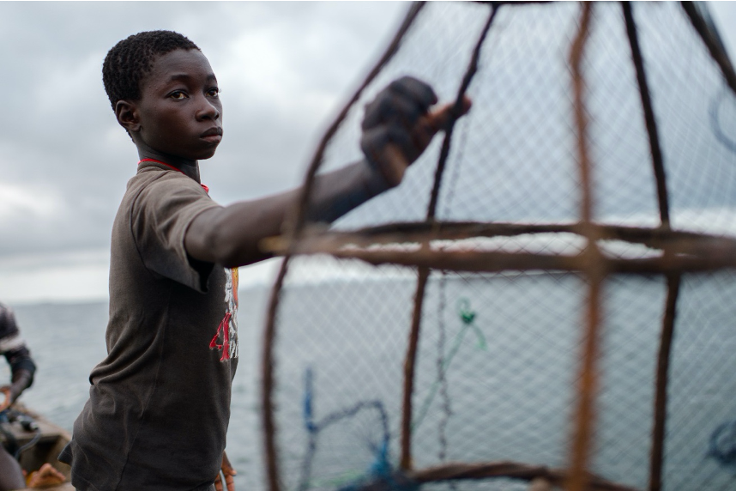
العوامل النفسية و الإجتماعية:
ماذا يمكن أن يكون لهذا الطفل ؟
النوم المتقطع وقلة النوم: التعب والإرهاق
ساعات العمل الطويلة والجهد البدني والإجهاد
العمل ليلاً بجداول زمنية غير متوقعة أو غير مرنة أو غير قابلة للتجزئة
معالجة غير متوقعة: مهام متعددة في مكان العمل ، مسؤولية العمال الأصغر سنًا ، ركود مهني ، دورات من الدخل غير المؤكد وضعيف الأجر
احتياطات السلامة غير الكافية ، والظروف الجوية القاسية ، أدوات خطرة: التوتر والخوف
يمكن أن يكون للارتباط الإيجابي مع الأطفال الآخرين أو الأسرة في العمل تأثير إيجابي
Notes:
Need to animate
Photo https://blogs.unicef.org/evidence-for-action/digging-deeper-with-data-child-labour-and-learning/

Slide 26
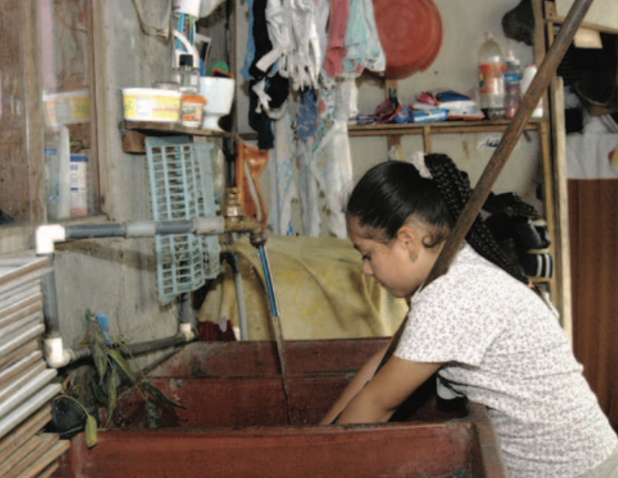
تقييم العوامل الفيزيائية
سحب المياه والحطب والوقود
ماذا يمكن أن يكون لهذا الطفل؟
استخدام وصيانة وإصلاح المعدات أو الأدوات أو المساكن: الأدوات الحادة / الكهربائية ، والعمل على ارتفاعات أو بالكهرباء
العنف والتحرش والإيذاء (الجسدي والجنسي): الأمراض المنقولة عن طريق الاتصال الجنسي ، والحمل غير المرغوب فيه ، وفيروس نقص المناعة البشرية ، واعتلال الصحة الإنجابية ، والأذى النفسي ، والنوم على الأرض ، وتقييد الحركة
تحضير الطعام: أواني حادة ، منتجات حيوانية ، وقود ، حرائق ، مواقد ، تهوية سيئة ، دخان
تقديم المساعدة والعناية الشخصية للبالغين أو الأطفال أو الحيوانات: الإصابات والأمراض البكتيرية والفيروسية والطفيلية
تنظيف المنازل أو الملابس: حركات الانحناء / المفاصل لفترات طويلة ، واستخدام القوة المفرطة ، والمنظفات الضارة ، والمواد الكيميائية أو المعدات ، وحمل الأحمال الثقيلة
ساعات طويلة: إرهاق ، عند الطلب ، 7 أيام في الأسبوع ، راحة ونوم غير كافيين ، إرهاق
Notes:
Photo ILO Hazardous child domestic work: A briefing sheet 2007
Need to animate

Slide 27
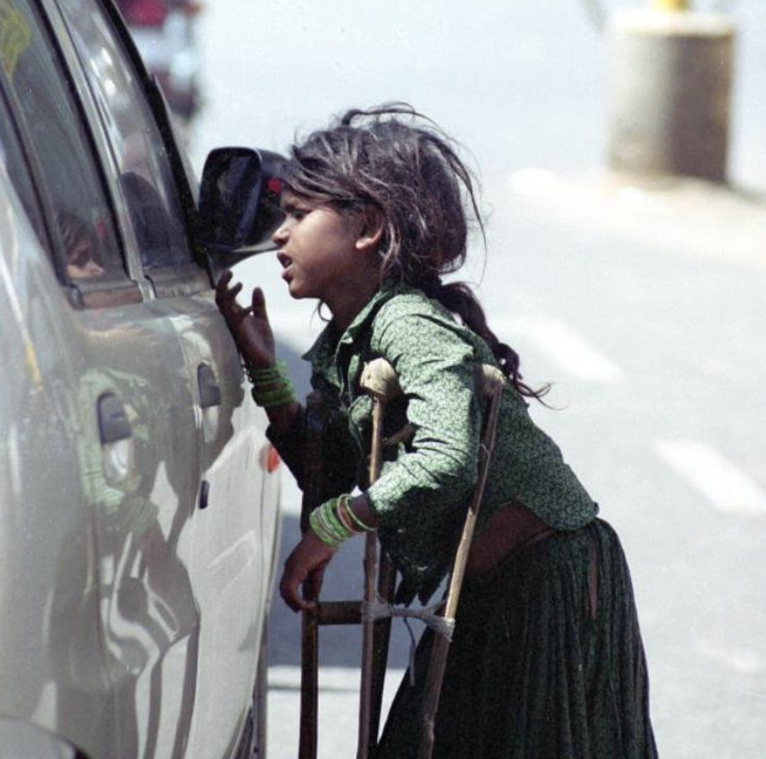
تقييم عوامل الإعاقة
ماذا يمكن أن يكون لهذا الطفل ؟
عمل الأطفال كسبب من أسباب الإعاقة: إصابات العمل التي تؤدي إلى إعاقة دائمة ؛ ظروف العمل غير الصحية التي تؤدي إلى اعتلال الصحة الذي يسبب الإعاقة
الإعاقة كعامل خطر لعمالة الأطفال: روابط للفقر ، والوصول إلى التعليم ، ومستويات المهارات المنخفضة ، والتكاليف الإضافية المرتبطة بالإعاقة والرعاية الصحية ، والفقر لأنه يؤدي إلى الإعاقة ، والنشاط مقابل عدم النشاط
إعاقة الوالدين واعتلال الصحة: ​​عبء رعاية إضافي لرعاية أفراد الأسرة ذوي الإعاقة أو الأسرة أو الأدوار في توليد الدخل ؛ مستويات الإقصاء الاقتصادي والحماية الاجتماعية ؛ التكاليف الإضافية المرتبطة بالإعاقة والرعاية والرعاية الصحية
Notes:
Need to animate
Photo https://www.vagabomb.com/India-Largest-Number-of-Slaves-in-the-World/

Slide 28
تخطيط الحالة وتنفيذها

Slide 29
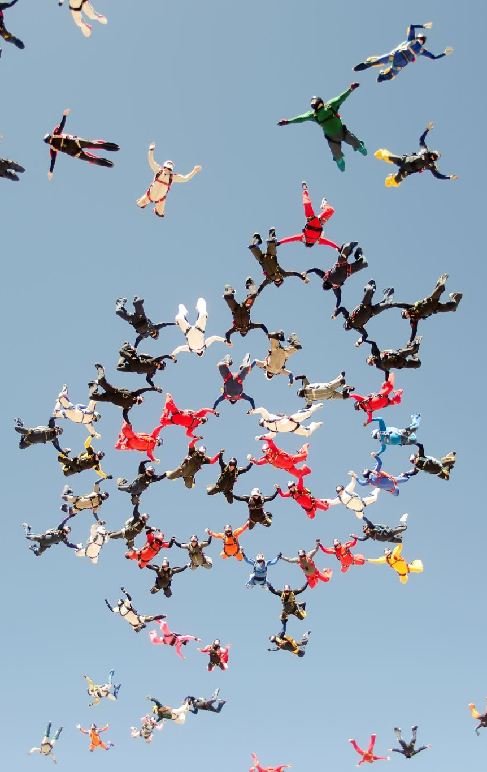
تخطيط الحالة
بناء على تقييم شامل يحدد:
الاحتياجات والأهداف والإجراءات الفورية والقصيرة والمتوسطة والطويلة المدى
من المسؤول
بحلول متى ينبغي إنجازها
وتيرة وتواريخ المراجعة والمتابعة
يشرك الطفل والأسرة استراتيجيات مختلفة حسب مستوى الخطر الذي يواجهه الطفل يجب وضع الأطر محليا من خلال التنسيق
Notes:
بناءً على التقييم الشامل ، تحدد خطة الحالة ما يجب أن يحدث لتلبية احتياجات الطفل الفورية والقصيرة والمتوسطة والطويلة المدى (الأهداف والإجراءات) ؛ من المسؤول عن الأفعال ؛ بحلول موعد إنجازها ؛ وتواتر / مواعيد زيارات المتابعة والمراجعات. يجب أن يعتمد تخطيط الحالة على التقييم ، ويجب أن يستخدم استراتيجيات مختلفة ، اعتمادًا على مستوى الخطر الذي يواجهه الطفل. يجب دائمًا تحديد إطار للنطاقات الزمنية المتوقعة وإجراءات الاستجابة محليًا بالتنسيق مع وكالات إدارة حالة حماية الطفل الأخرى لضمان اتباع نهج منسق بين الجهات الفاعلة.

Slide 30
الممارسة الجيدة
تخطيط الحالة : الإجراءات الرئيسية
ركز على الاحتياجات بدلاً من الخدمات المتاحة
قم بتضمين تخطيط السلامة وتقليل الضرر كن واقعيا ،
افهم القيود ، اهدف إلى تحسينات تدريجية العمل عن كثب مع الآباء ومقدمي الرعاية تحليل الأسباب والتخطيط للرد عليها خطط فردية لجميع الأطفال التخطيط المشترك بين القطاعات موازنة "الاحتياجات" مقابل "الرغبات"
Notes:
• عندما يتم تطوير خطة حالة لطفل عامل ، يجب أن تركز على الاحتياجات بدلاً من الخدمات المتاحة. عندما يكون هناك نقص في الخدمات المناسبة أو الخيارات البديلة ، فكر فيما هو في مصلحة الطفل. تناول الاحتياجات الأكثر أهمية أولاً والتي لها تأثير سلبي على الطفل. انظر إلى تقديم الخدمة ولكن أيضًا دور العامل في الحالة والأسرة في الوساطة والدعوة والدعم على المستوى المحلي للمساعدة في تأمين سلامة ورفاهية أفضل للطفل العامل.
• تخطيط السلامة واستراتيجيات الحد من الضرر هي إحدى الطرق التي يمكننا من خلالها معالجة السلامة دون الحاجة إلى إحالات مكثفة إلى خدمات أخرى. يساعد تخطيط السلامة على تقليل مستويات المخاطر التي يواجهها الأطفال في المنزل والعمل ، لا سيما عندما لا يمكن / لن يتم إزالتهم بسرعة.
• تذكر أن تكون واقعيا وأن تفهم القيود المحلية والفردية. بينما يجب بذل كل جهد ممكن لضمان عودة الأطفال إلى التعليم بدوام كامل والحصول على دخل مستدام وكافٍ لمنع الأطفال من العمل ، فقد لا يكون هذا ممكنًا دائمًا ، وبالنسبة للأطفال الذين تزيد أعمارهم عن 15 عامًا ، فقد لا يكون هذا مرغوبًا فيه.
• يجب أن تهدف خطط الحالة إلى تحسينات قابلة للإدارة وتدريجية في حياة الطفل ، وقد تبدأ هذه التحسينات صغيرة - على سبيل المثال ، من خلال ضمان وصول الأطفال الذين يعملون إلى خدمة الدعم لمدة ساعة أو ساعتين في الأسبوع أو توفير معدات السلامة ، قبل التقدم في قضايا أكثر تعقيدًا. من الواضح أننا بحاجة إلى العمل بشكل وثيق مع الآباء والأطفال معًا منذ البداية ، خاصة للأطفال الذين تزيد أعمارهم عن 10 سنوات والذين يبدأون مرحلة المراهقة المبكرة. قم بإشراك أصحاب العمل في الحالات التي يتعذر فيها إبعاد الأطفال عن العمل. بالنسبة للأطفال الصغار الذين تقل أعمارهم عن 10 سنوات ، اعمل عن كثب مع مقدمي الرعاية أولاً ، ثم اعمل مع الأطفال.
• من المهم أن نقوم بتحليل أسباب عمالة الأطفال (في الأسرة على سبيل المثال العوامل السلوكية والثقافية مقابل العوامل الاقتصادية ووضع الخطط المناسبة التي تستجيب لها أو تستجيب لمزيج من كليهما.
• تذكر أن تكون واقعيا وأن تفهم القيود المحلية والفردية. بينما يجب بذل كل جهد ممكن لضمان عودة الأطفال إلى التعليم بدوام كامل والحصول على دخل مستدام وكافٍ لمنع الأطفال من العمل ، فقد لا يكون هذا ممكنًا دائمًا ، وبالنسبة للأطفال الذين تزيد أعمارهم عن 15 عامًا ، فقد لا يكون هذا مرغوبًا فيه.
• يجب أن تهدف خطط الحالة إلى تحسينات قابلة للإدارة وتدريجية في حياة الطفل ، وقد تبدأ هذه التحسينات صغيرة - على سبيل المثال ، من خلال ضمان وصول الأطفال الذين يعملون إلى خدمة الدعم لمدة ساعة أو ساعتين في الأسبوع أو توفير معدات السلامة ، قبل التقدم في قضايا أكثر تعقيدًا. من الواضح أننا بحاجة إلى العمل بشكل وثيق مع الآباء والأطفال معًا منذ البداية ، خاصة للأطفال الذين تزيد أعمارهم عن 10 سنوات والذين يبدأون مرحلة المراهقة المبكرة. قم بإشراك أصحاب العمل في الحالات التي يتعذر فيها إبعاد الأطفال عن العمل. بالنسبة للأطفال الصغار الذين تقل أعمارهم عن 10 سنوات ، اعمل عن كثب مع مقدمي الرعاية أولاً ، ثم اعمل مع الأطفال.
• من المهم أن نقوم بتحليل أسباب عمالة الأطفال (في الأسرة على سبيل المثال العوامل السلوكية والثقافية مقابل العوامل الاقتصادية ووضع الخطط المناسبة التي تستجيب لها أو تستجيب لمزيج من كليهما.
• عندما يكون هناك العديد من الأطفال في الأسرة ، أو عندما يعمل العديد من الأطفال ، يجب وضع خطط فردية لكل طفل تتضمن شخصيات رئيسية في حياة كل طفل لضمان حماية الأشقاء على قدم المساواة ومنعهم من الانجرار إلى عمالة الأطفال كنتيجة غير مقصودة سحب طفل من العمل. يمكن رؤية بعض الأمثلة الأكثر شيوعًا على ذلك على سبيل المثال عندما نقدم تنمية الطفولة المبكرة ، لتحرير دور الطفل الأكبر سنًا في رعاية الأشقاء الأصغر سنًا ، وهذا قد يعرضهم لخطر أشكال أخرى من عمالة الأطفال أو الزواج المبكر ، أو غير ذلك على سبيل المثال ، من خلال تأمين مكان في المدرسة لطفل في سن المدرسة الابتدائية كان يعمل سابقًا ، يجب أن نكون حذرين لأن هذا لا يدفع أي أشقاء مراهقين أكبر سنًا إلى عمل أكثر خطورة حيث تسعى الأسرة إلى تعويض الدخل المفقود.
• يجب وضع خطط الحالة بشكل فردي ولكن مع مراعاة الاحتياجات الشاملة ورفاهية الأسرة بأكملها إذا كان تنفيذها ناجحًا في سحب الأطفال من العمل الضار. وأثناء كوننا عاملين في مجال حماية الأطفال ، قد نرغب في إعطاء الأولوية "لاحتياجاتهم" من أجل إعادتهم إلى التعليم ، أو تقليل مخاطر تحسين الرعاية الذاتية والحماية ، نحتاج أيضًا إلى التعرف على رغبات الأطفال والمراهقين وتحقيق التوازن بينها ، بما في ذلك الخدمات والأنشطة التي "يريدونها" على سبيل المثال المهارات المهنية والأنشطة المدرة للدخل والرياضة والترفيه التي يجدونها ممتعة وجذابة.

Slide 31
تخطيط الحالة: الإطار الزمني
مخاطر عالية: تقييم شامل في غضون 3 أيام. السلامة والرفاهية الفورية ، وتنمية الثقة ، وتقليل التعرض للمخاطر التي تهدد الحياة ، وتخطيط السلامة ، وتلبية الاحتياجات الأساسية مع وضع أهداف طويلة الأجل للتركيز على التكامل والتعلم والمساعدة الاقتصادية.
مخاطر متوسطة: تقييم شامل لمدة أسبوع واحد. منع المزيد من التدهور وتحول عمالة الأطفال إلى WFCL ، وتعزيز الرفاهية ، وتقليل المخاطر والأضرار ، وزيادة الوصول إلى الخدمات.
مخاطر منخفضة: تقييم شامل في غضون أسبوعين. توفير المعلومات والوعي حول عمالة الأطفال والوصول إلى خدمات مثل المدرسة والغذاء ودعم الدخل والصحة والنقد والتعلم وفرص PSS.

Slide 32
نقاش
ما هي الجداول الزمنية التي يتم استخدامها محليًا؟
هل عمال الحالة قادرون على العمل ضمن هذه الجداول الزمنية؟
إلى أي مدى يشارك الطفل و / أو مقدمو الرعاية في التخطيط؟
ما هو الحد الأدنى من الخدمات التي يجب تقديمها للأطفال في عمالة الأطفال عالية الخطورة / WFCL؟

Slide 33
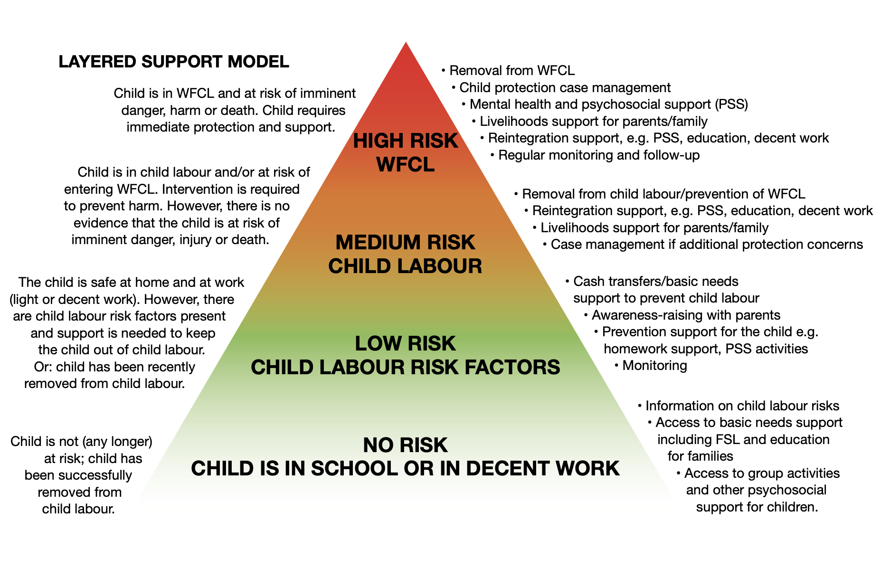

Slide 34
الممارسة الجيدة
تخطيط الحالة: حالات عالية الخطورة
اتخاذ إجراءات فورية - إبلاغ المشرف تحديد أولويات الاحتياجات الأساسية وتخطيط السلامة أقل من 14 عامًا:
تهدف إلى الإزالة الفورية تفصيل خدمات متخصصة وعامة ورعاية للاحتياجات الفردية ودعم الوصول ركز على احتياجات الحماية والمخاطر والمخاطر الأكثر جدية
اسع للتحويل إلى مهام / ظروف أكثر أمانًا حيث لا يمكن إزالتها
اتبع إجراءات التشغيل الموحدة واطلب الدعم للإزالة
Notes:
يجب أن يتخذ العاملون في الحالة إجراءات فورية وسريعة ، ويجب أن تكتمل التقييمات والتخطيط في غضون أسبوع ، ويجب عليك الإبلاغ عن الحالة والعمل عليها مع مشرفك. في حين أن الاحتياجات الأساسية وخطط السلامة لتقليل الأضرار الفورية وتزويد الأطفال بالمهارات الأساسية لحماية أنفسهم ، يجب أن تكون أولوية ، إذا كان الطفل أقل من 14/15 عامًا ، فاستهدف الإبعاد الفوري. اطلب المشورة من منظمة العمل الدولية أو خبراء الصناعة أو الاتحادات أو الاتحادات أو المنظمات غير الحكومية الشريكة الأخرى بشأن جعل العمل أكثر أمانًا للأطفال المسنين بشكل مناسب. سيتطلب جميع الأطفال في عمالة الأطفال عالية الخطورة خططًا مخصصة مع كل من الخدمات والرعاية المتخصصة والعامة ، وحيثما يلزم دعمًا إضافيًا لتسهيل الوصول إلى خدمات الإحالة. عندما يكون لدى الأطفال احتياجات حماية متعددة أو حيث يتعرضون لأخطار متعددة ، يجب أن تركز الخطط على المخاطر الأكثر خطورة أو التي تهدد الحياة ومخاطر الحماية ، حتى يمكن وضع خطة طويلة الأجل بما في ذلك إدارة الحالة والاندماج في التعلم والمساعدة الاقتصادية / سبل العيش. يتم وضعها في مكانها الصحيح. في الحالات التي يتعذر فيها نقل الأطفال أو عدم إبعادهم ، حاول نقل الأطفال إلى مهمة أكثر أمانًا داخل مكان العمل أو تقليل عدد ساعات العمل التي يعملون فيها. إذا لم يكن ذلك ممكنًا ، فاطلب إجازة مؤقتة من العمل أو لإنهاء العمل طوعًا بدعم من الأسرة. وحيث يكون الأطفال في مواقف يجب إبعادهم عنها ، اتبع دائمًا إجراءات التشغيل الموحدة المحددة على مستوى منسق واطلب المشورة القانونية أو المساعدة من جهات إنفاذ القانون و / أو غيرهم من المهنيين القانونيين لدعم الترحيل.

Slide 35
تنفيذ خطة الإحالة و الإحالة
مع الطفل والعائلة والجهات الفاعلة الأخرى من خلال:
مع الطفل والعائلة والجهات الفاعلة الأخرى من خلال:
الدعم المباشر والخدمات من عامل الحالة
الإحالات إلى خدمات أو مساعدة أخرى داخل المنظمة المسؤولة عن إدارة الحالة
الإحالات إلى الوكالات الأخرى أو مقدمي الخدمات
الإحالات ضمن أنظمة الإحالة
Notes:
أثناء التنفيذ ، يعمل العاملون في حالة التنفيذ مع الطفل والأسرة والجهات الفاعلة الأخرى لتحقيق التحسينات المرغوبة ، وقد يكون ذلك من خلال الدعم المباشر والخدمات من عامل الحالة مثل تقديم المعلومات ، والاستشارة ، والدعم العاطفي ، والوساطة ، ومجموعات العمل الآمنة ، ومجموعات المواد غير الغذائية الأخرى ، أو النقد الطارئ) ، الإحالات إلى خدمات أو مساعدة أخرى داخل المنظمة المسؤولة عن إدارة الحالة مثل الأنشطة الجماعية للأطفال ، والتدريب المهني ، والمساعدة الغذائية ؛ الإحالات إلى الوكالات الأخرى أو مقدمي الخدمات مثل برامج كسب العيش للآباء / مقدمي الرعاية أو الصحة أو المياه والصرف الصحي والنظافة الصحية ؛ أو الإحالات ضمن أنظمة الإحالة ومراقبة عمالة الأطفال المعمول بها إذا كانت متوفرة.

Slide 36
النقاش
ما هي خبراتك في تنفيذ خطط الحالة للأطفال في عمالة الأطفال؟
ما هي التحديات الرئيسية التي تواجهها؟
كيف تغلبت على هذه التحديات؟
هل نجحت في التغلب على التحديات؟ ما الذي نجح وما الذي لم ينجح؟

Slide 37
تنفيذ خطة الحالة و الإحالة:
الإجراءات الرئيسية :
رصد تأثير التدخلات على الأطفال الآخرين في الأسرة
معالجة مخاطر الحماية الأخرى
توفير دعم إضافي للأسر أثناء تنفيذ الخطة
تعرف على القانون
تقديم الدعم الإضافي والضروري أثناء الإحالات
دعم الأطفال ومقدمي الرعاية لهم لتنفيذ استراتيجيات الحد من الضرر
التقيد بإجراءات السرية الصارمة وتبادل المعلومات
الوصول إلى أموال حالات الطوارئ
دعم إعادة دمج الأطفال
توفير المتابعة في العمل والمجتمع والأسرة
Notes:
يمكن أن تشمل الإجراءات الرئيسية ما يلي: رصد تأثير التدخلات على الأطفال الآخرين في الأسرة ، بما في ذلك عبء العمل ونوع العمل والحضور إلى المدرسة / تنمية الطفولة المبكرة. معالجة مخاطر الحماية الأخرى التي قد يواجهها الطفل في المنزل والمجتمع مثل العنف ، والانفصال عن مقدمي الرعاية إلى جانب عمالة الأطفال ، حيث إن معالجة مخاوف الحماية بشكل شامل سيؤدي إلى نتائج أفضل. تقديم دعم إضافي للعائلات أثناء التنفيذ على سبيل المثال ، رعاية الأطفال أو تنمية الطفولة المبكرة للسماح للآباء بحضور الأنشطة أو التدريب أو الدعم القانوني. إن معرفة التشريعات والسياسات ذات الصلة فيما يتعلق بعمالة الأطفال وأسوأ أشكالها يساعد العاملين في الحالة على أن يكونوا قادرين على تعزيز قدرة الآخرين ورفع المخاوف والشكاوى إلى المسؤولين. مرافقة الأطفال عند الحاجة ، والتأكد من حصول الأطفال على الدعم اللازم والترجمة والتوثيق ، يمكن أن يساعد في جعل الإحالات أكثر نجاحًا ، وحيث قد لا يكون الإبعاد العاجل من العمل ممكنًا ، أو في مصلحة الأطفال ، يجب على العاملين في الحالة دعم الأطفال وأفرادهم. يقوم مقدمو الرعاية بتطوير وتنفيذ استراتيجيات الحد من الضرر وخطط السلامة التي يمكن أن توفر بعض الحماية الفورية للأطفال. كما هو الحال في جميع حالات العمل ، يعد الالتزام بالسرية التامة أمرًا ضروريًا لعدم التسبب في أي ضرر ، في حين أن الوصول إلى أموال حالات الطوارئ يمكن أن يساعد في دفع ثمن أشياء مثل الرعاية الصحية الطارئة أو النقل أو غير ذلك من الأمور العرضية لدعم استراتيجيات الحد من الضرر ، أثناء الوصول إلى مجموعات العمل الآمنة والمواد غير الغذائية مجموعات وما شابهها ، يمكن أن تساعد الضعفاء اقتصاديا على المدى القصير. دعم إعادة اندماج الأطفال في المجتمع ، بما في ذلك الدعم الاجتماعي والتعليمي والاقتصادي وتوفير زيارات المتابعة والدعم في المجتمع والأسرة.

Slide 38
المتابعة والمراجعة

Slide 39
نقاش
قم بالعصف الذهني لما تعتقد أنه يجب ملاحظته أثناء عمليات المتابعة لتحديد التغييرات أو التحسينات أو المخاطر المستمرة في بيئة الطفل في المنزل والعمل والمجتمع.
كم مرة تقوم بإجراء عمليات المتابعة للأطفال في عمالة الأطفال؟
هل تقدمون المتابعات بترددات مختلفة للأطفال الذين يواجهون مخاطر مختلفة؟

Slide 40
المراجعة و المتابعة
لتحديد كيفية تنفيذ خطة الحالة
ما إذا كان يتم تحقيق الأهداف واستمرارها في تلبية احتياجات الطفل
ما هي التعديلات المطلوبة
قرر ما إذا كانت ظروف الطفل قد تغيرت ، واكتملت الأنشطة ، وواجهت التحديات ، والحاجة إلى المراجعة

Slide 41
المتابعة: التردد
مخاطر عالية: متكررة. مرتان أسبوعياً في المرحلة الأولية ، أسبوعيًا بمجرد تقليل التعرض للضرر الشديد وتنفيذ خطة الحالة باستمرار. استخدم الزيارات الأسبوعية والوسائل الأخرى عندما لا يكون ذلك ممكنًا.
مخاطر متوسطة: المتابعة مطلوبة. أسبوعيًا في المرحلة الأولية وكل أسبوعين بمجرد تنفيذ الخطة باستمرار وإعادة دمج الطفل في المدرسة.
عندما لا يكون ذلك ممكنًا ، قم بإجراء زيارات شخصية كل أسبوعين ، وراقب بوسائل أخرى مثل المكالمات الهاتفية أو مراقبة الاستفادة من الخدمات مثل الحضور في المدرسة.
مخاطر منخفضة: يجب أن يتلقى الطفل الموصى به متابعة كل أسبوعين ، وبعد ذلك يمكن تخفيضها إلى مرة واحدة في الشهر من أجل التركيز على مراقبة رفاهية الطفل ، وضمان استمرار التعليم ، وإبعاده عن عمالة الأطفال.

Slide 42
المتابعة و المراجعة: الإجراءات الرئيسية
الإجراءات
الزيارات العائلية / المنزلية ؛ الزيارات المدرسية الرسمية أو غير الرسمية والاتصال ؛ زيارات إلى مكان عمل الطفل ؛ التعامل مع مقدمي الخدمات ؛ في المجتمع حيث يتردد الأطفال العاملون ؛ المراكز المجتمعية / الأماكن الآمنة؛ المتابعة المجتمعية
الملاحظة والمقابلات مع: الطفل ، والآباء ، وأرباب العمل ، وإدارة المدرسة والمعلمين ، والأشخاص الرئيسيين في المجتمع ، أو تطبيق القانون
مخصصة؛ منتظم ومخطط ؛ في الخدمات
مخطط لغرض
سلامة الطفل والأسرة والعاملين في الحالة
l
Notes:
ما في ذلك في المنازل وأماكن العمل والمجتمعات الأوسع أو من خلال تقديم الخدمات. ومع ذلك ، فإننا نجري متابعتنا يجب أن يتم التخطيط لها دائمًا ، ويمكن أن تكون الزيارات لتقديم الخدمات أو إجراء مراقبة مخصصة فرصة جيدة لمراقبة بيئة وسلوك الطفل للتحقق من التقدم ، ولكن يجب أن يكون للزيارات هدف ، والنظر في أي تداعيات محتملة أو قضايا السلامة لعامل الحالة أو الطفل سواء كان ذلك في المنزل أو العمل ، بما في ذلك تعرضهم لمزيد من الضرر بسبب التفاعل مع عامل الحالة. يجب دائمًا على العاملين في الحالة مراعاة سلامتهم الشخصية عند إجراء زيارات المتابعة ، لا سيما في أماكن عمل الأطفال أو المنازل المتواطئة في الاستغلال.

Slide 43
المراجعة والمتابعة: الإجراءات الرئيسية
راقب البيئة و السلوكز تحقق من التقدم
هل يتلقى الطفل دعمًا طبيًا ، هل يتم اتباع خطة العلاج؟
هل يتم منع الإصابات وسوء الحالة الصحية في المنزل ومكان العمل؟
هل الطفل مسجل في المدرسة ، أو يحضر ، أو يتحسن؟
هل أدت الوساطة مع أصحاب العمل إلى تحسين ظروف العمل / العلاج؟
هل يتم استخدام معدات السلامة؟
هل تغير سلوك / موقف الوالدين من العمل؟
هل الآباء منخرطون في سبل العيش؟ هل هناك حاجة إلى دعم إضافي؟
هل يحضر المراهقون ويتقدمون في التعليم والتدريب التقني والمهني ، والتعيين الوظيفي ، وما إلى ذلك.
l
Notes:
تأكد من أن الطفل (والأسرة) يتلقون الخدمات المخطط لها ، وأن تعرضهم للأذى والمخاطر قد تم تقليله ، وأن ظروف الطفل العامل مستقرة وتتحسن. تشمل الأمثلة على كيفية القيام بذلك التحقق مما إذا كان الطفل قد تلقى دعمًا طبيًا ، وأن أي خطة علاج يتم اتباعها ، أو أنه يتم منع الإصابات وسوء الحالة الصحية في المنزل وفي مكان العمل أو أن الطفل قد سجل في المدرسة. للحضور وتحسن تقدمهم ، أو أن حضورهم وتقدمهم في التدريب المهني أو التوظيف أو التدريب. يمكن أن تشمل الفحوصات في مكان العمل كيف غيّرت الوساطة مع أصحاب العمل سلوكهم تجاه الطفل أو ما إذا كانت ظروف العمل قد تحسنت ، وما إذا كان يتم استخدام معدات السلامة ، ويمكن أن تشمل الفحوصات المنزلية كيف تغير سلوك الوالدين وموقفهم تجاه عمل أطفالهم ، أو كيف يشارك الآباء في تدخّلات سبل العيش أو التدريب ، وما هو نوع الدعم الإضافي أو التوجيه الذي يحتاجون إليه.

Slide 44
نقاش
في مجموعتك:
استخدم قائمة التحقق في مكان العمل.
فكر في قائمة المراجعة وما إذا كنت تشعر أن المتابعة التي تقوم بها تتضمن أيًا من الأشياء المذكورة في قائمة المراجعة.
كيف يمكن دمج هذه الأداة أو استخدامها في سياقها؟

Slide 45
نشاط
بشكل فردي
في 3 ملاحظات لاصقة منفصلة ، اكتب 3 تحديات تواجهها أثناء التنفيذ والمتابعة في إدارة الحالات للأطفال في عمالة الأطفال.
تقرير العودة إلى مجموعتك.
بشكل جماعي
اختر 2 أو 3 من التحديات ذات الأولوية من اللوح القالب.
بالنسبة لكل تحدٍ ، ناقش الحلول التي يمكنك تنفيذها للتغلب على التحدي ، وحدد ما يصلح أو لا يصلح في السياق.
تقرير مرة أخرى في الجلسة العامة

Slide 46
حل المشاكل
التفكير القائم على الحل
قم بإشراك مشرفي الحالة ، وقم بترتيب مراجعات الحالة أو عقد مؤتمرات الحالة
الالتزام بالمعايير العالمية ، واتباع الإجراءات المتفق عليها محليًا لعقد مؤتمرات الحالة
استخدم التفاوض والدعوة للتصرف نيابة عن الأطفال والأسر للبحث عن التغيير الإيجابي والموارد والخدمات
تلعب دورًا مؤثرًا في تعزيز الحوار حول عمالة الأطفال
كن مستعدًا لتقديم مستويات كبيرة من الدعم
Notes:
يجب أن يشتمل حل المشكلات في إدارة الحالات على مشرفي الحالة وإجراء المراجعات واستخدام مهارات عقد المؤتمرات والتفاوض والدعوة للعمل نيابة عن الطفل أو العائلة ومساعدتهم في البحث عن تغييرات إيجابية في المنزل والعمل والوصول إلى الموارد والخدمات ولعب اللعب دور مؤثر في تعزيز الحوار حول عمالة الأطفال على المستوى المحلي ، وبناء العلاقات مع مرور الوقت وتقديم الدعم العملي لمرافقة الدعوة والحوار.

Slide 47
المناقشة: إغلاق الحالة
في أي المواقف يسمح نظام إدارة الحالة في السياق بإغلاق الحالة؟
في أي مرحلة تعتبر حالة الطفل الذي تمت إزالته من WFCL مغلقة؟

Slide 48
إغلاق الحالة
الإجراءات الرئيسية
مفتوح / مغلق مقابل نشط / سلبي
اتبع المعايير المتفق عليها محليًا
مراجعة الإنجاز / المشاركة في الأنشطة والخدمات حتى اتخاذ قرار بأن إدارة الحالة لم تعد ضرورية / جديرة بالاهتمام
اغلق الواقي:
للمراهقين إذا تحسن كافي في السلامة والرفاهية
لعمليات الانتقال ، بما في ذلك الدعم المستمر
إذا لم يتم تحقيق نتائج إيجابية (هناك حاجة إلى مزيد من الدعم المتخصص ، والطفل تجاوز الحد الأدنى لسن العمل وتم تجربة / استكشاف جميع الخيارات ، ويرفض المراهق 15-18 عامًا المزيد من الدعم)
خطة الحالة ناجحة ولا حاجة إلى مزيد من الدعم
Notes:
ي بعض السياقات ، تقوم بعض وكالات إدارة الحالات بتغيير الحالات من "نشطة" إلى "سلبية" بدلاً من إغلاق القضية ، بحيث يمكن أن يستمر شكل من أشكال المتابعة والرصد على مدى فترة زمنية أطول. اشرح أن العاملين في الحالات يجب أن يتبعوا المعايير المتفق عليها محليًا لإغلاق قضايا عمالة الأطفال ، والتي تم وضعها بما يتماشى مع المعايير الدنيا العالمية وإرشادات إدارة الحالة. يجب على مديري الحالة / المشرفين مراجعة وتسجيل اكتمال / مشاركة الأنشطة والخدمات في خطة الحالة حتى يقرروا (بالاشتراك مع العاملين في الحالة أو السلطات الأخرى) أن إدارة الحالة لم تعد ضرورية أو جديرة بالاهتمام. يمكن لمديري الحالة / المشرفين النظر في إغلاق القضايا للمراهقين إذا شعروا أن هناك تحسنًا كافيًا في جوانب أخرى من خطة الحالة مثل السلامة الجسدية والإبعاد عن المخاطر أو الرفاه حتى إذا استمر الطفل في العمل ، أو في حالة وجود خطة الحالة ناجحًا ، ولم تعد هناك حاجة إلى دعم الطفل. يجب أيضًا التفكير في عمليات الانتقال حيث سيحتاج الأطفال إلى شكل من أشكال الدعم المستمر ، ولكن ربما لا يأتي هذا من المنظمات ، بسبب العمر أو بسبب الدور التنظيمي أو التمويل المتغير. إذا لم تتحقق نتائج إيجابية في إحدى الحالات ، فحاول نقل الحالة إلى تقديم خدمة أكثر تخصصًا حيثما أمكن ذلك ، أو في بعض الحالات ، قد يفكر المشرفون في إغلاق القضية عندما يكون الطفل فوق الحد الأدنى لسن العمل (15 عامًا) ؛ تم استكشاف جميع الخيارات لتقليل الضرر أو تجربتها ، بما في ذلك اتخاذ إجراءات قانونية أو قضائية ضد الوالدين وأصحاب العمل ، أو وضع الطفل في رعاية بديلة لمنع استغلاله ؛ الطفل الذي يتراوح عمره بين 15 و 18 عامًا يرفض المزيد من المساعدة الاجتماعية أو دعم إدارة الحالة ؛ كانت خطة الحالة ناجحة ، ولم تعد هناك حاجة إلى الدعم ؛ تم أخذ المصلحة الفضلى للطفل في الاعتبار بشكل كامل وتقديم أكبر قدر ممكن من الدعم.

Slide 49
النشاط: تخطيط الحالة وتقليل الضرر
الجزء الأول: المناقشات وتحديد الهوية
إستخدم دراسة الحالة التي التي أعطيت لك
ضع خطة حالة ، وخطة سلامة ، واستراتيجيات للحد من الأضرار
الجزء الأول : المناقشات و تحديد الهوية
الجزء الثاني: المناقشات و تحديد الهوية
المخاطر / الاحتياجات التي تحتاج إلى نتيجة إيجابية؟
ما الذي يجب أن يحدث؟ (الحدث)
ما هي نتيجة الحماية؟
من المسؤول؟
الإطار الزمني الذي ينبغي اتخاذ هذا الإجراء من أجله
ما هي الإحالات المطلوبة؟
المخاطر الرئيسية ، المخاطر ، عوامل الحماية
ما هي المعلومات المفقودة / التي تحتاجها من دراسة الحالة؟
كيف تحصل على تلك المعلومات؟
هل سيتغير إذا كان الطفل أصغر / أكبر ، فتاة / فتى ، عرق مختلف ، وضع لاجئ ، وما إلى ذلك؟

